Slide 1
RECORDEMOS LAS NORMAS PARA LAS CLASES VIRTUALES:
Revisar el blog y el correo diariamente
Asistir a las clases virtuales programadas por ZOOM
Estar bien presentado (quienes puedan en uniforme)
Tener una actitud positiva.
Silenciar los micrófonos y activarlo solo cuando el docente lo autorice.
No debe escribir en el chat del ZOOM, sin autorización del docente. Ni faltar al respeto a compañeros o docentes.
Enviar las evidencias de las actividades que pide cada docente.
Respetar los turnos para participar.
SER UN NIÑO O UNA NIÑA FELIZ. Hacer de esta situación una oportunidad para amar y disfrutar la vida.

Slide 2
CLASE DE MATEMÁTICAS
PRACTICA DE MULTIPLICACIONES POR DOS Y TRES CIFRAS

Slide 3
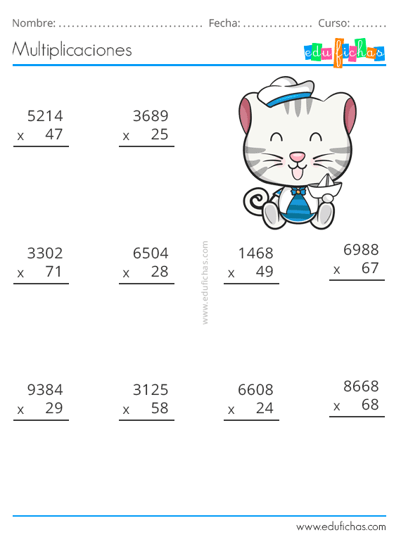

Slide 4
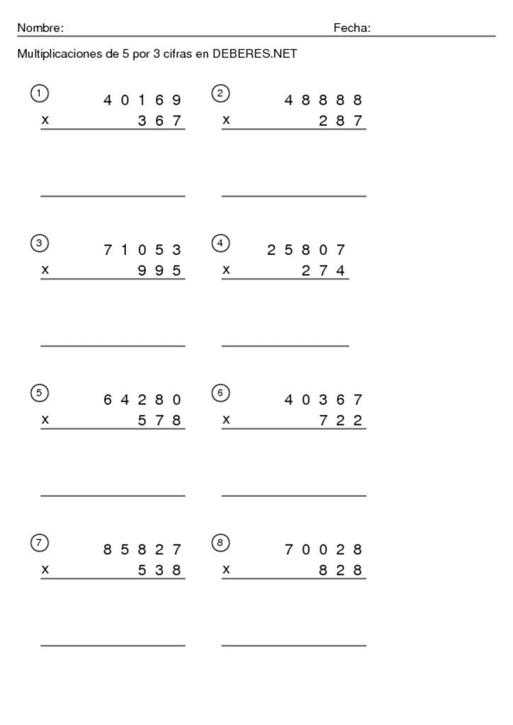
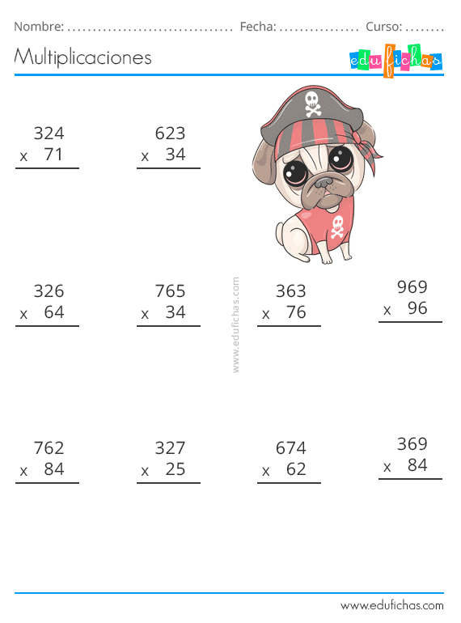

Slide 5


